Slide 1
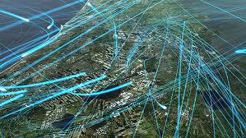
De bijbel van boven

Slide 2
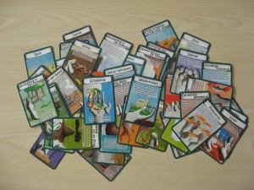
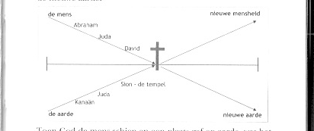
De bijbel van boven

Slide 3
De bijbel van onderen
Je hoeft niet eerst in de bijbel te geloven voor je er wat aan hebt.

Slide 4
De bijbel van boven
Waaruit weet u dat Christus de redder is?
Antwoord: uit het heilig evangelie
≠ uit de bijbel
Bijbel is het boek
Evangelie is de inhoud

Slide 5
De bijbel van boven en van onderen
Het risico van een te grote focus op het boek is dat de inhoud naar de achtergrond verdwijnt. De bijbel wordt dan de basis van je geloof en niet langer Christus zelf.
De bijbel in het christelijk geloof heeft niet dezelfde rol als de Koran in de islam.

Slide 6
De bijbel van onderen en van boven
Focus op Christus als redder

Slide 7
De bijbel van onderen en van boven
Focus op Christus als redder
Voortgang van de geschiedenis

Slide 8
De bijbel van onderen en van boven
Focus op Christus als redder
Voortgang van de geschiedenis
Hoofd- en bijzaken

Slide 9
De bijbel van onderen en van boven
Focus op Christus als redder
Voortgang van de geschiedenis
Hoofd- en bijzaken
Geen losse teksten

Slide 10
De bijbel van onderen en van boven
Focus op Christus als redder
Voortgang van de geschiedenis
Hoofd- en bijzaken
Geen losse teksten
Ruimte voor de menselijkheid en de kwetsbaarheid van de bijbel.

Slide 11
De bijbel van onderen en van boven
Focus op Christus als redder
Voortgang van de geschiedenis
Hoofd- en bijzaken
Geen losse teksten
Ruimte voor de menselijkheid en de kwetsbaarheid van de bijbel.
Niet meteen van slag zijn bij kritische vragen over de bijbel.

Slide 12
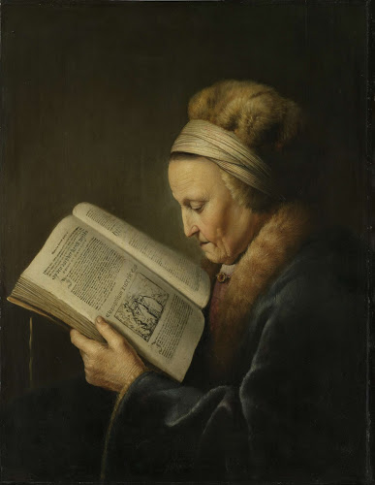
De bij
Lezen!

Slide 13
De bij
Lezen!
God zoeken

Slide 14
De bij
Lezen!
God zoeken
Jezelf laten bevragen

Slide 15
De bij
Lezen!
God zoeken
Jezelf laten bevragen
Hoe doe jij dat deze week?

